Slide 1

Inteligência Computacional
Fase III
Docentes
Carlos Pereira
Inês Domingues
Alunos
Paulo Henrique Figueira Pestana de Gouveia - a2020121705 Nuno Alexandre Almeida Santos - a2019110035

Slide 2
Índice
Descrição do Problema
Diagrama
Implementação dos algoritmos
Análise dos Resultados
Conclusão

Slide 3
Descrição do Problema
Enfrentamos um problema de regressão em que nosso objetivo é treinar uma rede densa e uma rede de convolução de uma dimensão para estimar o valor do Bitcoin a cada minuto.
Inicialmente, a escolha dos hiperparâmetros é feita manualmente, realizamos vários testes com diferentes variações, analisando o impacto de cada um na performance.
Em seguida, utilizaremos a técnica de "GridSearch" para escolher os melhores valores para os hiperparâmetros e o algoritmo PSO para explorar iterativamente o espaço de pesquisa e encontrar a solução ótima, otimizando também os hiperparâmetros.
Compararemos ambas as metodologias fazendo uma análise das suas diferenças e qual teve a melhor performance.

Slide 4
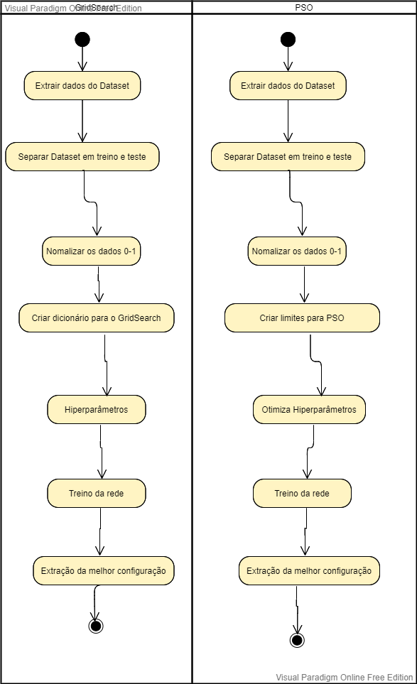
Diagrama

Slide 5
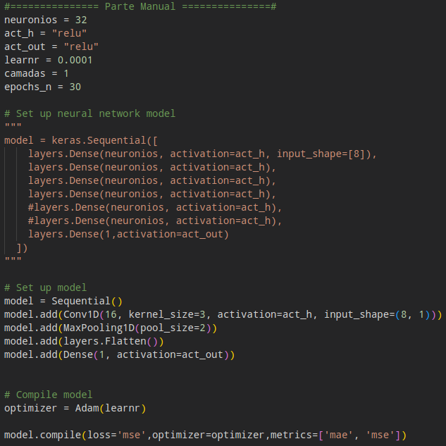
Implementação algortimo manual

Slide 6
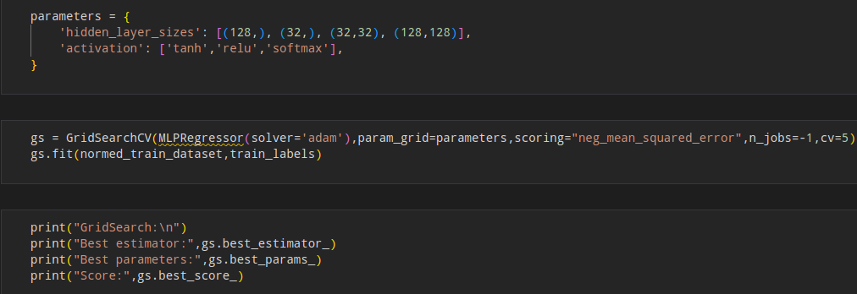
Implementação algortimo GridSearch

Slide 7
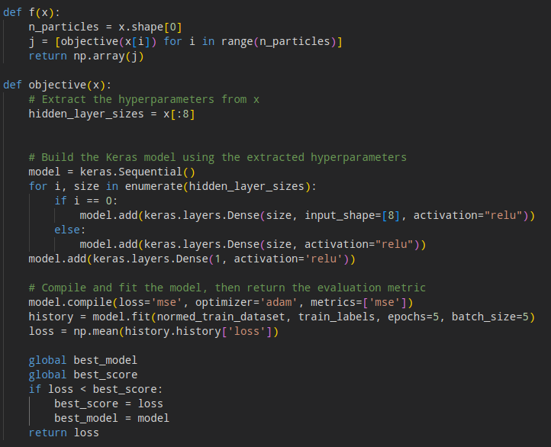
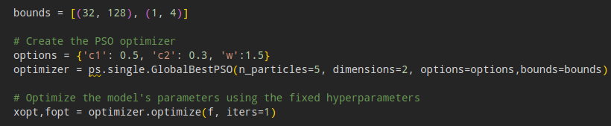
Implementação de PSO

Slide 8
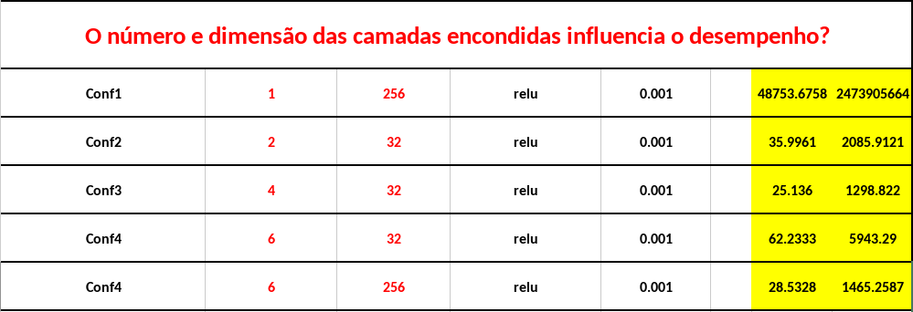
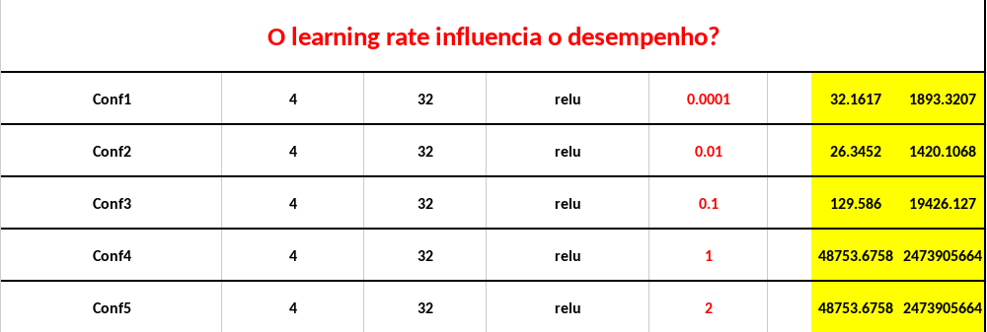
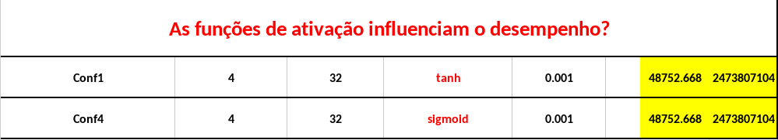
Análise dos Resultados
Manual – Redes Densas

Slide 9
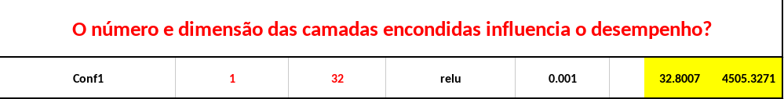
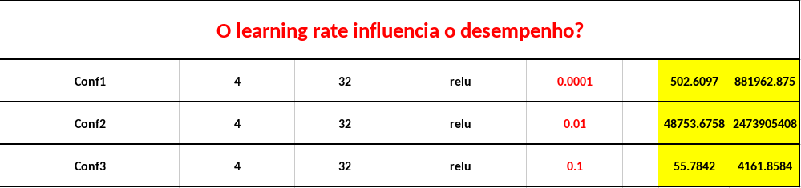
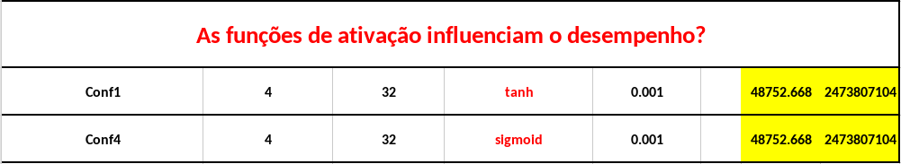
Análise dos Resultados
Manual Redes CNN 1D

Slide 10
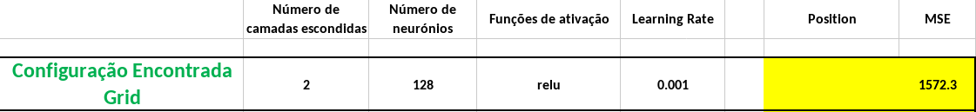
Análise dos Resultados
GridSearch

Slide 11
Análise dos Resultados
PSO

Slide 12
Conclusão
Neste trabalho, aprendemos sobre o que são redes densas e redes de convulsão, e como elas diferem quando criamos uma rede. Também percebemos o quão trabalhoso é otimizar manualmente e variar os hiperparâmetros para obter o menor erro possível.
O PSO, um algoritmo de otimização metaheurístico que imita o comportamento de um enxame de partículas em busca do ótimo global de uma função. Utiliza uma estratégia de busca heurística e faz suposições sobre a estrutura da função que está sendo otimizada.
Por outro lado, o GridSearch é um algoritmo de busca exaustiva que pesquisa extensivamente um espaço de parâmetros especificado em busca da melhor combinação de valores de hiperparâmetros. Ele não utiliza nenhuma heurística ou faz suposições sobre a estrutura da função, e é garantido que encontrará o ótimo global se o espaço de pesquisa for suficientemente pequeno e o tempo de computação for suficiente.
Em contraste, o PSO não garante encontrar o ótimo global, mas pode muitas vezes encontrar soluções boas rapidamente e com relativamente poucas avaliações da função.
Ambos os algoritmos são úteis para criar e treinar redes para encontrar os melhores hiperparâmetros, tudo depende do hardware disponível e do objetivo do problema.

